Slide 1
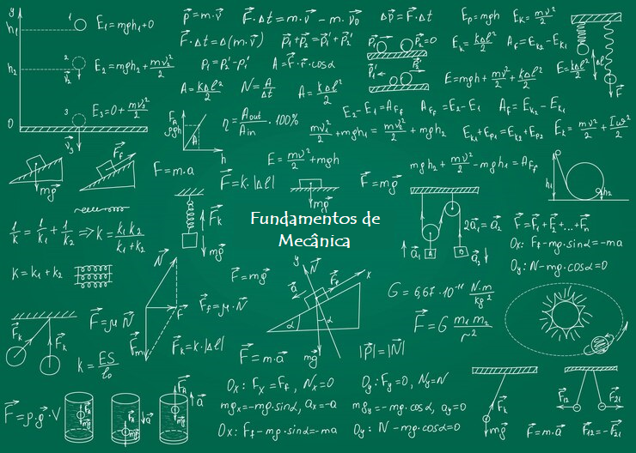
Fundamentos de Mecânica 4300151 - Primeiro semestre de 2021
21ª aula – Movimento Circular: dinâmica; significado da integral da velocidade angular.
Nilberto H. Medina e Vito R. Vanin
medina@if.usp.br, vanin@if.usp.br
13/06/2022

Slide 2
Objetivos
Definir as grandezas cinemáticas do movimento circular em coordenadas polares :
Posição angular
Velocidade angular
Aceleração angular
Descrever o movimento em coordenadas cartesianas
O Movimento circular uniforme
Período
Frequência
Frequência angular
Relacionar translação e rotação
Relacionar velocidade linear com angular
Relacionar aceleração centrípeta com velocidade e raio
Separar a aceleração em centrípeta e tangente
Relacionar aceleração tangente com a aceleração angular
Interpretar a integral da velocidade angular no tempo
Aplicar os conceitos em casos específicos, em cada tópico
2

Slide 3
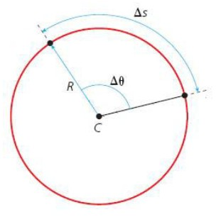
Distância percorrida no movimento circular
$∆s=R∆θ$ com $θ$ em radianos
Dividindo pelo intervalo de tempo $∆t$ necessário para esse movimento
$$\frac{∆s}{∆t}=R\frac{∆θ}{∆t}$$
de onde se deduz que
$v=ωR$ somente com $ω$ em rad/tempo
3

Slide 4
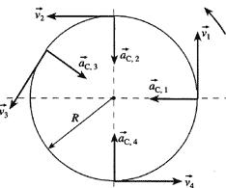
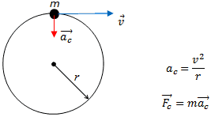
2ª Lei de Newton
$$\sum{\vec{F_{i}}=m\vec{a}}$$
A Força resultante tem a mesma direção da aceleração
No MCU, a força resultante deve apontar para o centro do círculo
$$\left|\sum{\vec{F_{ }}}\right|=m\left|{\vec{a}}_{cp}\right|=m\frac{v^{2}}{r}=mω^{2}r$$
(Lembre $v=ωr$)
Força centrípeta significa que atua no sentido radial para o centro do círculo.
7

Slide 5
A aceleração tangente
$$\vec{a}={\vec{a}}_{cp}+{\vec{a}}_{t}$$
Partícula em movimento circular não uniforme
$${\hat{e}}_{θ}$$
$$\vec{a}$$
$${\vec{a}}_{t}$$
$${\hat{e}}_{r}$$
$$y$$
$$R$$
$${\vec{a}}_{cp}$$
$$s$$
$$r$$
$$θ$$
A aceleração tangente altera a rapidez do movimento.
Chamando de s ao arco descrito,
$v=\frac{ds}{dt}=\frac{d\left(Rθ\right)}{dt}=R\frac{dθ}{dt}=Rω$
O
$$θ$$
O
$$x$$
Derivando de novo,
$a_{t}=\frac{dv}{dt}=\frac{d\left(Rω\right)}{dt}=R\frac{dω}{dt}=Rα$
Conclusão:
$$\vec{a}={−\frac{v^{2}}{R}\vec{e}}_{r}+{α R \vec{e}}_{θ}$$
11

Slide 6
Exemplos de forças centrípetas
força gravitacional
tração de um fio no movimento de girar um objeto
molas
Forças devidos a cargas elétricas puntiformes
Atrito do pneu com a pista ao fazer uma curva
Frequentemente, é uma combinação de forças cuja resultante
é direcionada para o centro do círculo
A forma vetorial das leis é essencial
para se compreender o movimento bidimensional
8

Slide 7
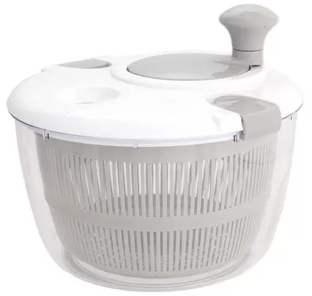
A secadora de salada
Para que serve uma secadora de salada ?
Explique o funcionamento de uma secadora de salada, quantitativamente.
Obtenha os dados necessários do vídeo deste link,
que é de uma secadora com manivela.
Na sua explicação, indique a função de cada elemento e descreva como você pensa que a velocidade de rotação da manivela tenha sido multiplicada, para que o cesto rode tão rápido.

Slide 8
Enquete
A aceleração local da gravidade é g = 10 m/s².
A ordem de grandeza da aceleração centrípeta de um ponto do cesto que gira é
0,1 g
g
10 g
100 g
1000 g

Slide 9
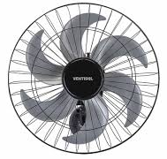
Lista 10 ex. 8) Movimento da ponta de uma hélice
Uma hélice em movimento uniforme completa 1200 revoluções a cada minuto.
Considere um ponto na extremidade da lâmina, a 0,15 m do centro de rotação.
Determine, para esse ponto:
a distância percorrida em uma revolução.
a velocidade.
a aceleração.
Nas equações,
$r=0,15$ m
a)
$$s=rθ$$
$$s=r2π$$
$$s=\left(0,15\right)2π=0,94 m$$
em 1 revolução
b)
$$v=\frac{2πr}{T}=2πr f$$
$f=1200 rpm=\frac{1200 voltas}{60 s}=20$ Hz
$$v=0,94∙20=18,8=19 m/s$$
$$\left|{\vec{a}}_{cp}\right|=\frac{v^{2}}{r}=\frac{{18,8}^{2}}{0,15}=2356=2,4∙ {10}^{3} m/s^{2}$$
Não pedido, mas note a conversão:
$$ω=2πf=40π rad/s$$
c)

Slide 10
Lista 10 exercício 2) HMN 3.22 – Rodas acopladas
A roda com 30 cm de raio, transmite movimento à com 20 cm de raio, pela correia C, esticada e sem deslizar. A roda maior parte do repouso com aceleração uniforme e em 1,00 min atinge velocidade de regime; efetua 540 rot. no intervalo.
C
$$ω_{g}$$
$$ω_{p}$$
$$R=30 cm$$
Nesse regime permanente, calcule:
a) a velocidade angular da roda menor e b) a velocidade da correia
$$r=20 cm$$
Para achar a velocidade da roda menor, primeiro achamos a velocidade permanente da maior.
Como parte do repouso e adotando t = 0 s e $φ=0$no instante da partida:
$ω$ (rps)
$φ=\frac{1}{2}αt^{2}$ (1) Como $φ=540 rotações$ em t = 1,00 min = 60 s
18
540$=\frac{1}{2}α {60}^{2}→α=\frac{108}{360}=\frac{12}{40}=$0,30 $rotações$ /s²
(1) → $ω_{g}=αt→ω_{g}\left(60 s\right)=0,30∙60 →$
$ω_{g}=18$ rps
O
60 s
t (s)
Como não desliza, as velocidades das bordas das duas rodas são iguais.
Usando $v=ωr com ω$ em radianos por segundo:
$$2πω_{g}R={2πω}_{p}r→ω_{p}=\frac{R}{r}ω_{g}=\frac{30}{20}18$$
$${ ω}_{p}=27 rps$$
6
b) Calculado a velocidade da borda da roda maior, ${v=ω}_{g}R=18∙2π∙0,3=33,9$
$v=$ 34 m/s

Slide 11
Ex. 5 - Lista 10 - Efeito da rotação da terra na gravidade local
Considere um objeto parado em relação à Terra, localizado no equador, e que a Terra está em rotação.
Determine a aceleração centrípeta desse objeto.
$${|\vec{a}}_{cp}|=\frac{v^{2}}{r}$$
Raio_{TERRA} = 6370 km
Peso medido no local
Força de gravitação da Terra
$$v=\frac{2πR}{T}≅\frac{2π(6370)}{24}=1667\frac{km}{h}=463\frac{m}{s}$$
$${|\vec{a}}_{cp}|=0,034\frac{m}{s^{2}}$$
$$\left|\vec{g}−{\vec{g}}_{local}\right| _{EXP}≅0,05\frac{m}{s^{2}}$$
A diferença é devido ao fato da
Terra ser achatada em dezenas de km
9

Slide 12
Qual seria o período de rotação da Terra para que a aceleração centrípeta desse objeto fosse igual a 9,8 m/s².
$${|\vec{a}}_{cp}|=9,8\frac{m}{s^{2}}$$
Raio_{TERRA} = 6370 km
$${|\vec{a}}_{cp}|=\frac{v^{2}}{r}$$
$$v^{ }=7900\frac{m}{s}$$
$$v^{2}=9,8×6370000$$
$$v=\frac{2πR}{T}$$
$$T=\frac{2πR}{v}=\frac{2π×(6370000)}{7900}=5066 s$$
$$T=84 min$$
10

Slide 13
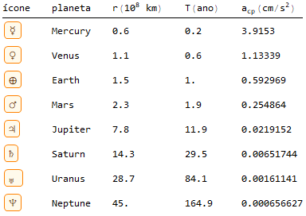
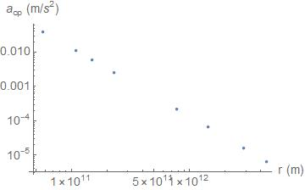
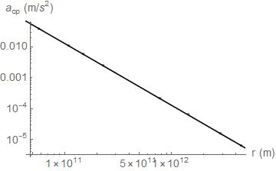
A lei de gravitação universal
Ajuste dos pontos → $a_{cp}=\frac{1,29×{10}^{20}}{r^{2}}\frac{{\text{m}}^{3}}{{\text{s}}^{2}}$

Slide 14
A massa do Sol
Ajuste dos pontos → $a_{cp}=\frac{1,29×{10}^{20}}{r^{2}}\frac{{\text{m}}^{3}}{{\text{s}}^{2}}$
$GM=1,29×{10}^{20}$ $\frac{{\text{m}}^{3}}{{\text{s}}^{2}}$
$$m a_{cp}=\frac{GMm}{r^{2}}$$
$G=6,67×{10}^{−11}$ $\frac{{\text{m}}^{3}}{{\text{kg} ∙ \text{s}}^{2}}$
$M=1,93×{10}^{30}$ $kg$
O valor correto é $M=1,99×{10}^{30}$ $kg$

Slide 15
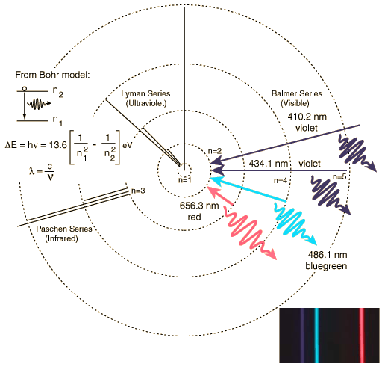
Lista 10 ex. 6) RHK E4.34 – Aceleração do elétron no átomo de Bohr
No modelo de Bohr para o átomo de hidrogênio, um elétron gira em torno de um próton em órbita circular de raio 5,29×10⁻¹¹ m, com velocidade igual a 2,18×10⁶ m/s.
Determine a aceleração do elétron nesse modelo.
Elétron em órbita circular
$${|\vec{a}}_{cp}|=\frac{v^{2}}{r}$$
$$= \frac{(2,18×10^{6})^{2}}{5,29×10^{−11}}=8,98×10^{22} m/s^{2}$$
$${\vec{F}}_{ele}={\vec{F}}_{cp}$$
14

Slide 16
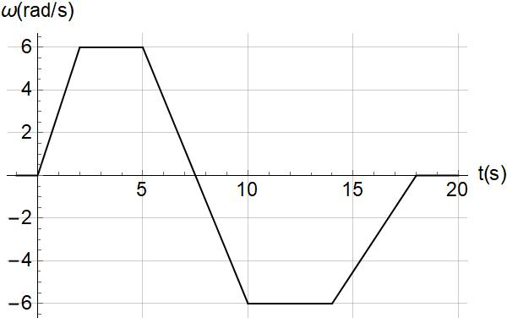
Ex. 10 Lista 10
Disco gira em torno do centro O e tem marca P a d = 10 cm do centro.
Gráfico descreve a velocidade angular $\frac{dθ}{dt}$ do disco em função do tempo t.
No instante t = 0 s, a marca P está na posição θ = 0 rad.
Esboço animado
y
Determine x e y de P em t = 5, 10, 12, 20 s.
$$∆θ\left(0→5\right)=\frac{5+3}{2}6=24 \text{rad}$$
d
P
θ
$$∆θ\left(0→12\right)=\frac{7,5+3}{2}6−\frac{4,5+2}{2}6=12 \text{rad}$$
O
x
$$∆θ\left(0→20\right)=\frac{7,5+3}{2}6−\frac{10,5+4}{2}6=−12 \text{rad}$$
t | x = d cos(θ) | y = d sen(θ)
5 | 4,2 | -9,1
10 | 4,2 | -9,1
12 | 8,4 | -5,4
20 | 8,4 | 5,4
t em s
x e y em cm

Slide 17
Aceleração centrípeta
Exercício 3 – Lista 10 - HMN 3.24 – MCUA, distância e aceleração média
Carro percorre, em sentido anti-horário, uma pista circular de 1 km de diâmetro.
Passa pelo Sul, a 60 km/h, em t = 0 s e daí acelera uniformemente, a 240 km/h em 10 s.
Determine a distância que o carro percorre na pista entre t = 0 e t = 10 s.
Diâmetro da pista = 1 km
$$v_{s}={|\vec{v}}_{s}|=60\frac{km}{h}=16,7\frac{m}{s}$$
$${v_{F}=|\vec{v}}_{F}|=240\frac{km}{h}=66,7\frac{m}{s}$$
$${\vec{v}}_{F}$$
$$s=s_{o}+v_{o}t+\frac{at^{2}}{2}$$
$${|\vec{a}}_{t}|=\frac{∆v}{∆t}=\frac{66,7−16,7}{10}=5 m/s^{2}$$
$$θ$$
$$d=0+16,67(10)+\frac{5{(10)}^{2}}{2}$$
$${\vec{v}}_{S}$$
d$=417 m$
12

Slide 18
Calcule o vetor aceleração média do carro entre t = 0 e t = 10 s.
$$Deslocamento S=Rθ$$
$$\text{Raio}=\frac{1 \text{km}}{2}=500 \text{m}$$
$$\vec{a}={\vec{a}}_{t}+{\vec{a}}_{cp}$$
$$∆θ=\frac{417}{500}=0,834 \text{rad}$$
$(=0,834 rad ×\frac{180}{π}=47,8^{o}$)
$${\vec{a}}_{m}$$
$$v_{x}=−\left|\vec{v}\right|\operatorname{sen}{θ}$$
Decompomos a velocidade
$${\vec{v}}_{F}$$
$$v_{y}=\left|\vec{v}\right| cos θ$$
$${\vec{v}}_{F}=66,7\left(−\operatorname{sen}{0,834} \hat{i}+\cos{0,834\hat{j}}\right)=−49,4\hat{i}+44,8\hat{j}$$
y
$$θ$$
$$θ$$
$${\vec{v}}_{s}=16,7\hat{j}$$
$$(90^{0}−θ)$$
$${\vec{a}}_{m}=\frac{{\vec{v}}_{F}−{\vec{v}}_{S}}{∆t}=\frac{−49,4\hat{i}+44,8\hat{j}−16,7\vec{j}}{10}$$
x
$${\vec{v}}_{S}$$
$$θ$$
$$150°$$
${\vec{a}}_{m}=−4,94\hat{i}+2,81\hat{j}$ em m/s ²
$${|\vec{a}}_{m}|=\sqrt{{2,81}^{2}+{4,93}^{2}}=5,68\frac{m}{s^{2}}$$
$$\operatorname{tg}{θ}=\frac{a_{y}}{a_{x}}=\frac{2,81}{−4,93}$$
$$θ=180−29,7=150°$$
13

Slide 19
Velocidade e aceleração no Movimento Circular Uniforme
Decompondo a velocidade nas direções Ox e Oy
$$\vec{v}=v_{x}\vec{i}+v_{y}\vec{j}=$$
$$\left(−v sen θ\right)\vec{i}+v\cos{θ}\vec{j}$$
Os sinais foram deduzidos do desenho no 1º quadrante, mas valem para todos os quadrantes – verifique!
Transformando as funções trigonométricas nas coordenadas cartesianas ($r$= raio da trajetória)
$$\vec{v}=−v \frac{y_{p}}{r}\vec{i}+{v\frac{x_{p}}{r}}_{ } \vec{j}$$
Calculando a derivada no tempo
$$\vec{a}=\frac{d\vec{v}}{dt}=−\frac{v}{r}\left(\frac{dy_{p}}{dt}\right)\vec{i}+\frac{v}{r}\left(\frac{dx_{p}}{dt}\right)\vec{j}$$

Slide 20
Do outro slide $\vec{a}=\frac{d\vec{v}}{dt}=−\frac{v}{r}\left(\frac{dy_{p}}{dt}\right)\vec{i}+\frac{v}{r}\left(\frac{dx_{p}}{dt}\right)\vec{j}$
$$mas, \frac{dy_{p}}{dt}=v_{y} e \frac{dx_{p}}{dt}=v_{x}$$
$$\vec{a}=−\frac{v}{r}v_{y }\vec{i}+\frac{v}{r}v_{x} \vec{j}$$
Usando (está no slide anterior)
$$v_{x}=−v sen θ$$
$$v_{y}=v\cos{θ }$$
$$\vec{a}=−\frac{v}{r}v\cos{θ}\vec{i}+\frac{v}{r}\left(−v sen θ\right) \vec{j}$$
$$\vec{a}=−\frac{v^{2}}{r}\cos{θ} \vec{i}−\frac{v^{2}}{r}sen θ \vec{j}=−\frac{v^{2}}{r}\left(\cos{θ} \vec{i}+sen θ \vec{j}\right)=−\frac{v^{2}}{r}{\hat{e}}_{r}$$

Slide 21
$$\left|\vec{a}\right|=\sqrt{a_{x}^{2}+a_{y}^{2}}=\frac{v^{2}}{r}\sqrt{\cos^{2}θ+{sen}^{2}θ}=\frac{v^{2}}{r}$$
$$\tan{φ}=\frac{{\frac{−v^{2}}{r}sen θ}^{ }}{\frac{−v^{2}}{r}\cos{θ}}=\tan{θ}$$
$$Dimensão física da aceleração$$
$$\left[\vec{a}\right]=\frac{[v^{2}]}{[r]}=\frac{1}{L} {\left(\frac{L}{T}\right)}^{2} =\frac{L}{T^{2}}$$

Slide 22
AVISOS
Ler HRK seção 4.6
Questionario 6 de fundamentos fecha amanhã, 3ª-feira.
Questionário 7 de fundamentos abre 4ª-feira.
Ùltimo questionário de CMB (inequações) fecha domingo, 19.
Último relatório (invariância da aceleração com referencial) abre amanhã
Acesse o barema de correção do relatório e verifique se fez algum erro.
Mesmo com boa nota, você pode ter feitos erros que merecem sua atenção!
Aproveite essa oportunidade de avançar no seu conhecimento.

Slide 23
Até a Próxima Aula

Slide 24
